Slide 1
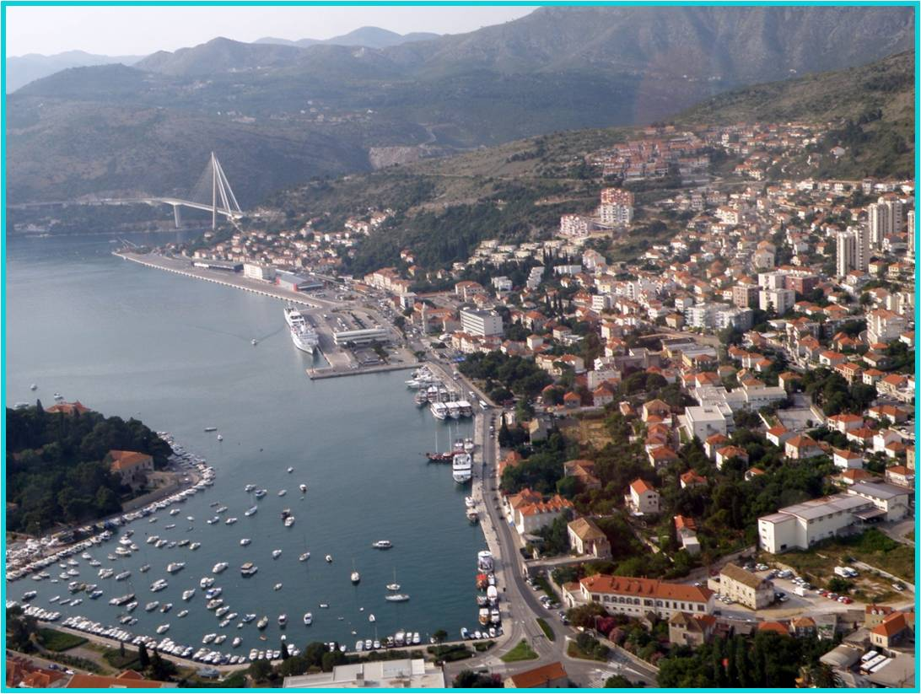
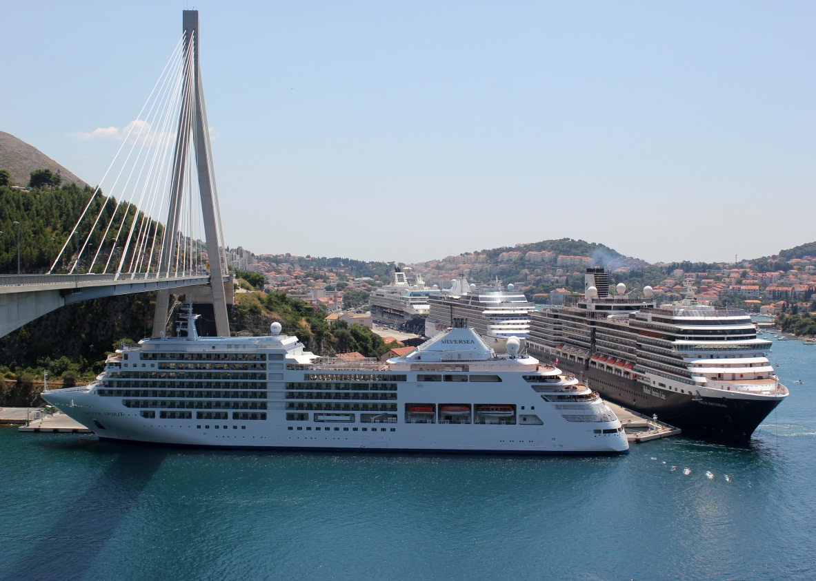

Luka Dubrovnik
Djelovanje u slučaju katastrofa
Autor: Dario Barbarić, kap. - Voditelj odjela sigurnosti
Dubrovnik, svibanj 2016.

Slide 2
Luka Dubrovnik sadržaj prezentacije
o luci Dubrovnik
osnovni podaci
promet
razvoj
rizici za nastanak neželjenog događaja
preventivno djelovanje luke
međunarodni propisi

Slide 3


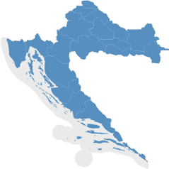
LUČKE UPRAVE U HRVATSKOJ
6 DRŽAVNIH LUČKIH UPRAVA OTVORENIH ZA MEĐUNARODNI JAVNI PROMET
Lučka uprava Dubrovnik
Lučka uprava Ploče
Lučka uprava Split
Lučka uprava Šibenik
Lučka uprava Zadar
Lučka uprava Rijeka
22 Županijske lučke uprave
Članice zajednice lučkih uprava i ESPO-a
RIJEKA
ZADAR
ŠIBENIK
SPLIT
PLOČE
DUBROVNIK

Slide 4
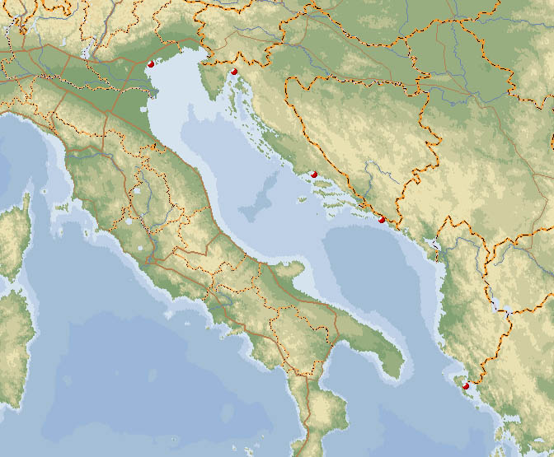
Lokacija Dubrovnika, Hrvatske
Venecija
Hrvatska
Rijeka
Dubrovnik
Split
Italija
Investment Opportunity
Krf

Slide 5
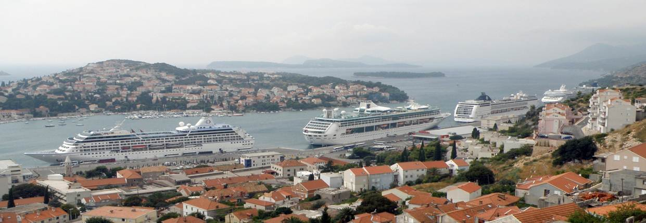

Luka Dubrovnik – osnovni podaci
Operativna površina: 104.560 m²
Osnovan početkom 20-tog stoljeća Dužina obale: 2.110 mtr
Broj vezova: 7
Gaz: 6 – 12 m
Maksimalna prihvatna dimenzija broda u luku: neograničeno
Udaljenosti
Zračna luka: 20 km
Autobusni kolodvor: 300 mtr
Stari Grad: 2 km

Slide 6
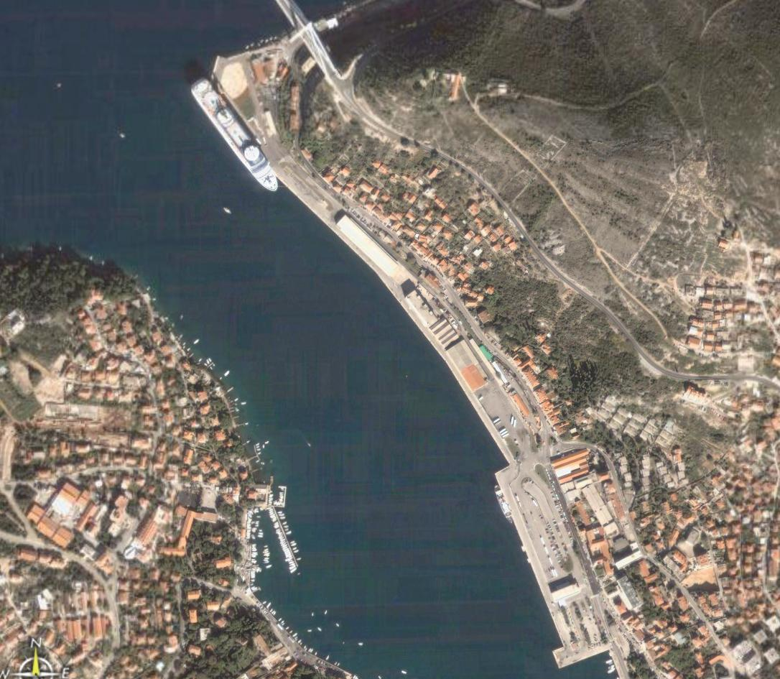
Pregled raspoloživih vezova
Vez 14
završen prosinac 2010
Vez 12
završen
prosinac 2009
Vezovi 10-11
završeno svibanj
2009
Vezovi 7-9
završeno
travanj 2009

Slide 7
Ostvareni promet
u destinaciji Dubrovnik
Godina | Broj dolazaka kruzera | Ukupna bruto tonaža kruzera BT | Prosječna dužina kruzera LOA | Prosječan broj putnika po kruzeru | Ukupan broj putnika s kruzera
2012 | 654 | 35.148.798 | 206 | 1.632 | 950.791
2013 | 692 | 39.526.265 | 209 | 1.707 | 1.086.925
2014 | 577 | 31.082.492 | 199 | 1.586 | 844.410
2015 | 603 | 28.570.051 | 205 | 1.436 | 812.608
2016 | 629 | 29.222.909 | 202 | 1.402 | 850.000* očekivano
porast bruto tonaža (ukupna zapremnina svih unutrašnjih prostora) i dužina brodova dovodi do povećanja kapaciteta putnika, odnosno ukupnog povećanja broja putnika

Slide 8
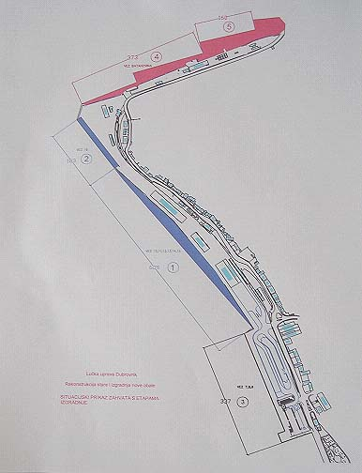
Phase 2
A - 8 mil Eur
B - 16 mil Eur
Razvoj infrastrukture u luci Gruž
Phase 1: 2006 – 2010
Phase 2: 20010 - ?
Phase 1
EBRD (26 mil Eur)
Phase 1 Berths 11 - 16 | 26.500.000 | EBRD | Completed
Phase 2 Batahovina / A | 8.000.000 | EBRD | Completed
Phase 2 Batahovina/ B | 16.000.000 | ? | ?
Note: All areas covered by the concessions are classified as “Maritime Domaine”.

Slide 9
Rizici za nastanak katastrofe
Rizici okoline
  Požar okolnih ili lučkih objekata
  Potres
  Ekstremni vremenski uvjeti
Rizici u interakcije s brodom
  Udar broda u obalu
  Sudar brodova
  Požar
  Terorizam
  Eksplozija
  Zagađenje okoliša

Slide 10
Rizici u interakcije s brodom
Pomorski promet i broj putnika u luci Dubrovnik se iz godine u godinu intenzivno povećava.
Analizom rizika identificira se rizik, učestalost i posljedice neželjenog događaja.
Najveće su opasnosti pritom moguće nezgode koje uključuju: ozljeda putnika, članova posade i zaposlenika luke, onečišćenje morskog okoliša, zatim oštećenje broda, operativne obale i prekid funkcije luke.

Slide 11
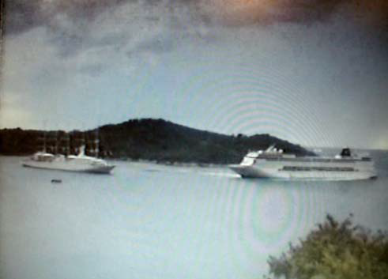
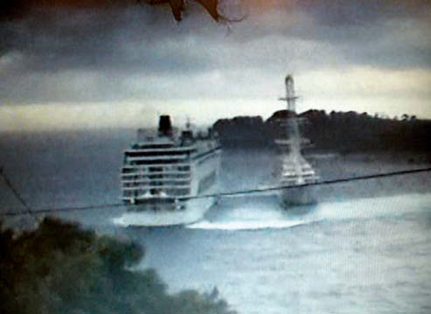
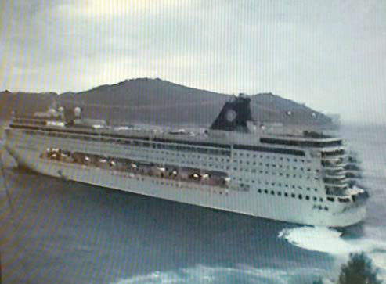
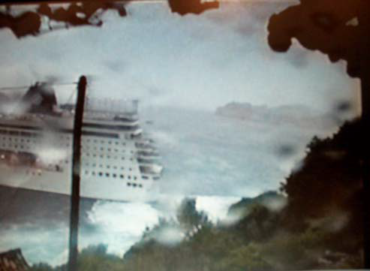
Neželjeni ekstremni vremenski uvjeti
16.08.2004. – na sidrištu ispred Lokruma usljed iznenadnog olujnog nevremena dva usidrena putnička broda ‘’MSC Armonia’’ i ‘’Club Med II’’ su se zapetljali sidrenim lancima i sidra vukli po morskom dnu, pri čemu je napravljena velika materijalna šteta na podvodnim električnim kablovima i vodovodnim cijevima za otok Lokrum, a zamalo je izbjegnuta katastrofa većih razmjera–sudar brodova. Tijekom manovre spašavanja, brod ‘’MSC Armonia’’ prišao je na oko 10-tak metara od obale, te skoro udario od obalu blizu hotela ‘’Vila Dubrovnik’’. Oštećenje električnih i vodovodnih cijevi dovelo je do privremene ugroze protupožarne zaštite otoka Lokrum. Brodarske tvrtke su u konačnici platile sve nastale troškove prema zapisniku LK.

Slide 12
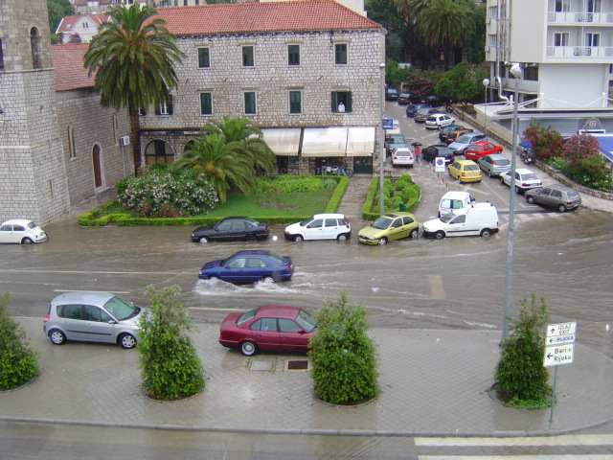
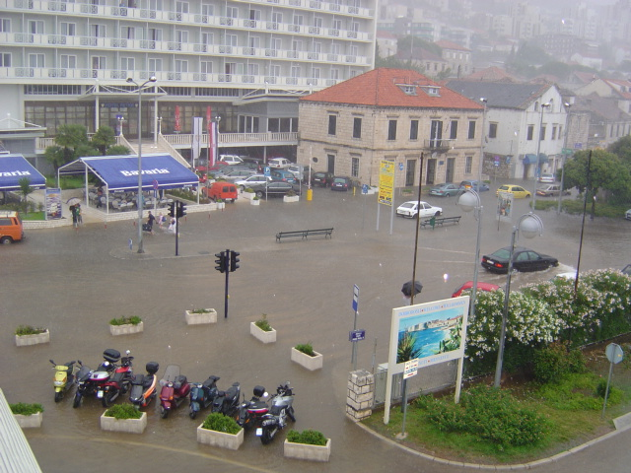
Ekstremni vremenski uvjeti
11.05.2005. – za vrijeme olujnog nevremena i obilnih kiša, porasta razine mora i neodgovarajuće oborinske odvodnje, na širem području luke Dubrovnik dogodila se nezabilježena poplava koja je zaustavila cestovni promet i uzrokovala veliku štetu na gospodarskim objektima.

Slide 13
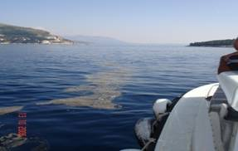
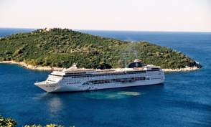
Onečišćenje mora
13.10.2006. – na sidrištu ispred otoka Lokrum, zabilježeno je ispuštanje crnih voda sa usidrenog putničkog broda „MSC Lirica’’ što je LK temeljem zaprimljene prijavi odgovarajuće novčano sankcionirala.

Slide 14
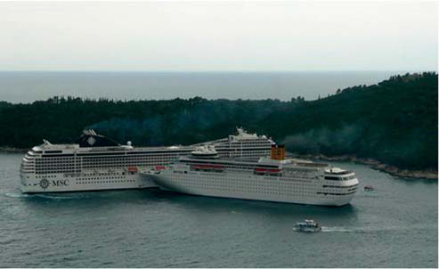
Sudar brodova
06.06.2008. – veliki intenzitet i naglo pojačanje vjetra stvara i uvećane rizike koje se u vidljivom obliku manifestiraju kao nezgode, odnosno manje havarije. Jedna takva je zabilježena na sidrištu ispred otoka Lokruma, kada je, između dva usidrena putnička broda ‘’Costa Clasica’’ i ‘’MSC Poesia’’ zbog nagle promjene vjetra došlo do laganog sraza brodova.

Slide 15
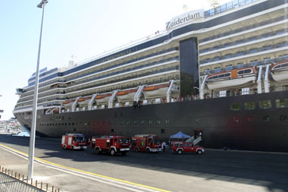
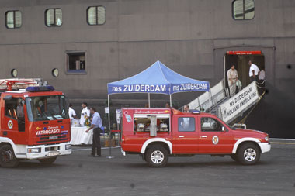
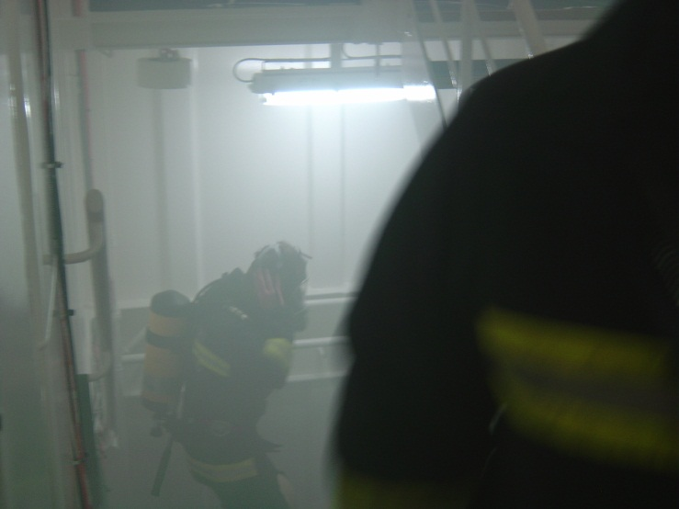
Požar na brodu
26.08.2008. - na putničkom brodu "Zuiderdam’’ za vrijeme boravka na vezu u dubrovačkoj luci Gruž s 2016 putnika izbio je požar na najnižoj palubi broda u brodskom skladištu u kojem se nalazio sanitarni materijal (prašak za pranje, sapuni, deterdženti i sl.).
Brod je pokušao sa svojom posadom ugasiti požar, ali nakon što su uvidjeli da neće uspjeti, pozvali su Lučku upravu Dubrovnik koja je odmah obavijestila JVP Dubrovnik i ostale žurne službe. Ubrzo nakon intervencije vatrogasaca, požar na brodu je uspješno ugašen. Nije bilo ozlijeđenih osoba.

Slide 16
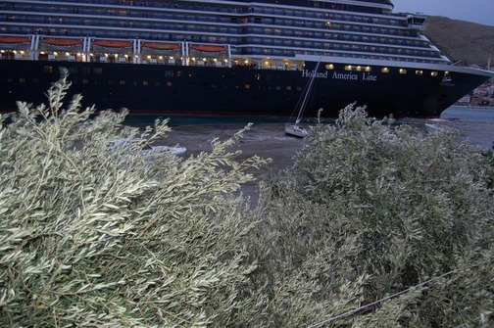
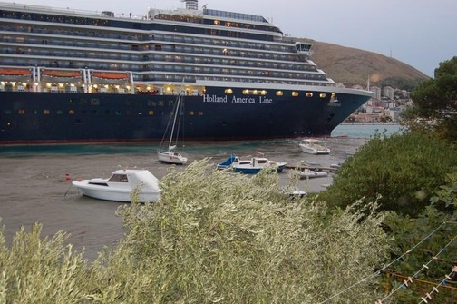
Olujni udar vjetra / nasukavanje
02.10.2009. - prilikom uplovljavanja u luku Dubrovnik putnički brod ’’Oosterdam’’ s 1.900 putnika (visine nadvođa 50 metara) ‘’otpuhnut’’ je iznenadnim naletom bure na suprotni kraj zaljeva, te u nastojanju da se odmakne od obale upotrebio je bočne propelere te podigao valove te potopio više usidrenih brodica. ‘’Oosterdam’’ pri tome nije pretrpio oštećenja, što su potvrdili ronioci koji su pregledali trup broda, a zamalo je izbjegnuta veća havarija nasukanja broda a time i ugroze pomorskog prometa u luci.

Slide 17
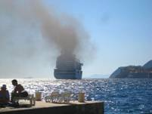
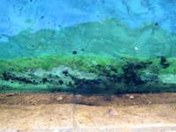
Onečišćenje okoliša
11.06.2009. – putnički brod ‘’Crystal Serenity’’ odlazeći sa sidrišta ispred Starog Grada, izvršio je nedozvoljeno čišćenje brodskog dimnjaka od taloga izgaranja goriva što je uzrokovalo onečišćenje mora i obližnjih gradskih plaža. Na poziv građana, inspekcija Lučke kapetanije Dubrovnik utvrdila je odgovornost broda, te je brodarskoj kompaniji naplaćena kazna u iznosu od 62 tisuće kuna.

Slide 18
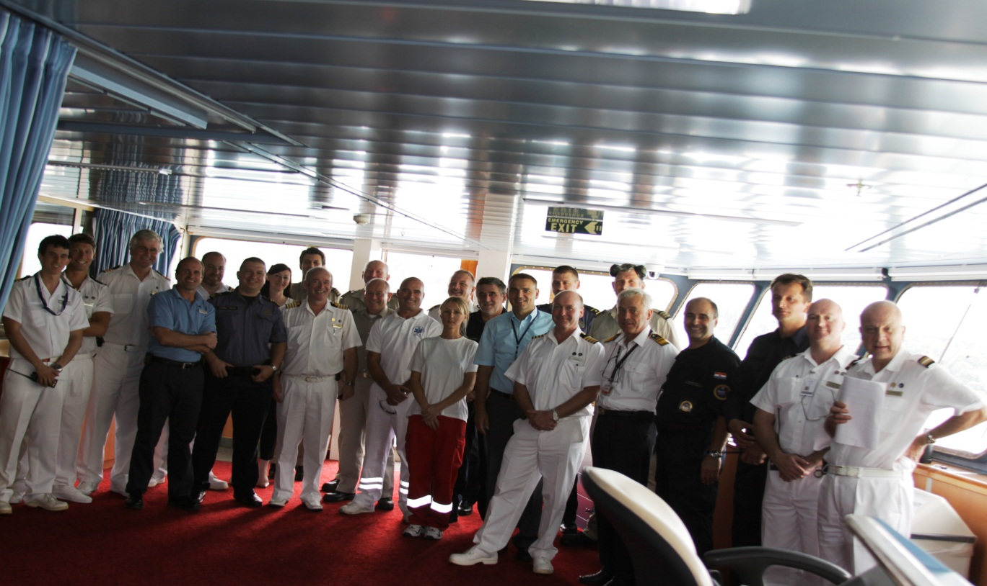
Preventivno djelovanje luke
Zajedničke vježbe luke i putničkog broda u luci
Vrste vježbi: godišnje i kvartalne
Uključene žurne službe: Lučka kapetanija, Policija, Carina, DUZS PU, ŽC 112, Hitna medicinska služba, Civilna zaštita, JVP i dr.

Slide 19
Preventivno djelovanje luke
Sigurnosna zaštita luke
Svaka prijetnja eksplozivnom napravom mora se shvatiti ozbiljno i smatra se stvarnom prijetnjom sve dok rezultat protueksplozivskog pregleda ne utvrdi suprotno.
Sigurnost je suradnja između različitih subjekata : Državne sigurnosti - Policije - Lučke kapetanije - Carine - Lučke uprave-Civilna zaštita
Preventivnim djelovanjem žurnih službi postiže se:
smanjenje rizika okoline i povećanja razine sigurnosti i pripravnosti,
osiguranje djelotvorne primjene Plan sigurnosne zaštite luke,
usklađeno djelovanje svih subjekata odgovornih za provođenje mjera sigurnosne zaštite na lučkom području,
provjera općeg stupnja pripravnosti svih ili pojedinih subjekata u pogledu primjene mjera i postupaka, odnosno ispravnosti i primjerenosti uređaja i opreme namijenjene sigurnosnoj zaštiti luke

Slide 20
Sigurnosna zaštita luke - terorizam
Redovite mjere provode se u svrhu osiguranja provedbe svih sigurnosnih dužnosti, nadzor ograničenih područja radi osiguranja pristupa samo ovlaštenim osobama, nadzor pristupa graničnom lučkom području, uključujući pristaništa i područje oko broda, rukovanje teretima, isporuka brodskih zaliha, rukovanje nepraćenom prtljagom, nadzor ukrcaja/iskrcaja osoba i vozila i njihove prtljage, osiguranje pripravnosti sigurnosnih komunikacija između broda i luke.
Kvartalne vježbe sigurnosti luke: uključuju obuku djelatnika Lučke uprave, koncesionara i zaštitarske službe, odnosno provjeru postupanja u raznim iznenadnim slučajevima:
  protupožarna zaštita, postupanje u slučaju nestanka energije/svjetla, evakuacija osoba u slučaju iznenadnog događaja, otkrivanje neprijavljenog ili sumnjivog paketa, sumnjivo ponašanje ili djelatnosti osoba, neovlašteno parkirana/napuštena vozila u/blizu objekta, prijetnja eksplozivnom napravom, neovlašteno osoblje na području luke, plovila neovlašteno usidrena ili privezana uz obalu.
Godišnja opća vježba sigurnosti luke: uključuje sve javne lučke službe, koncesionare i ostale službe odgovorne za provođenje mjera sigurnosne zaštite luke i broda na vezu, a u svrhu provjere koordiniranog na otklanjanju neželjenog događaja.

Slide 21
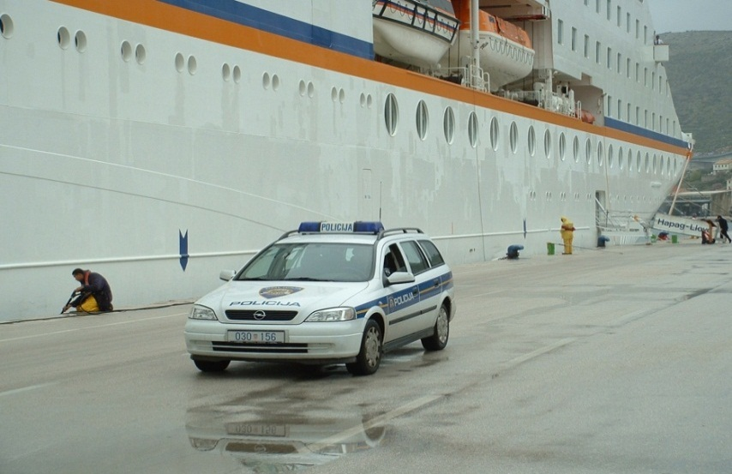
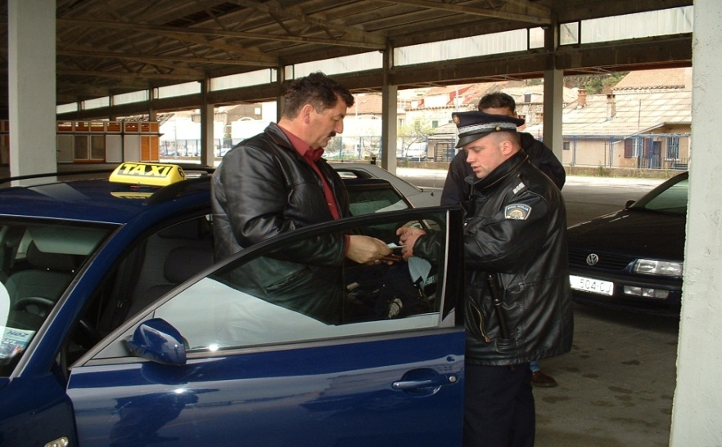
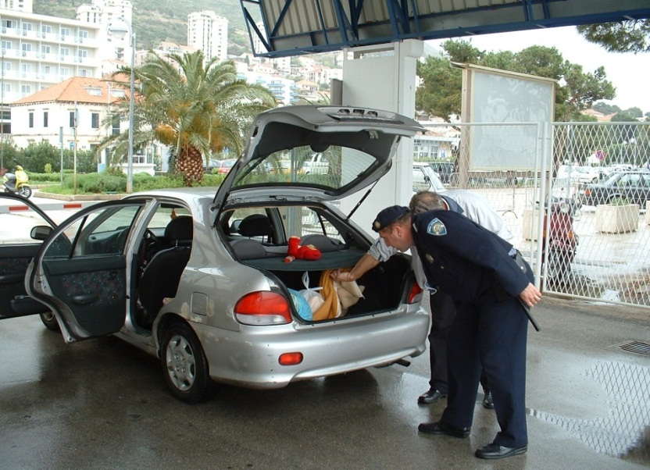
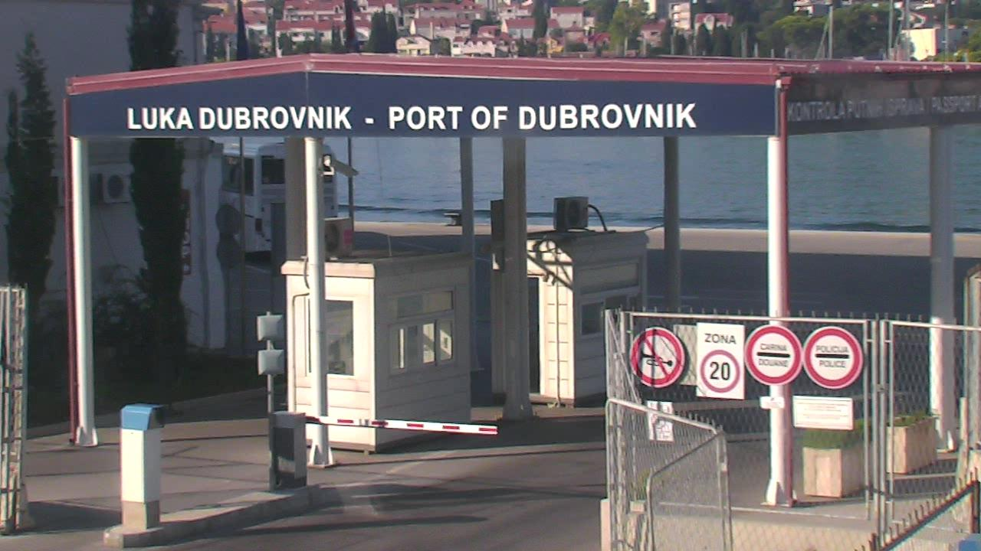
Preventivno djelovanje luke
Ophodnja lučkim područjem
Kontrola osoba i vozila / ID iskaznice
Kontrola vozila i prtljage
Sigurnosna rampa za ulazak vozila u luku – ID kartice vozila

Slide 22
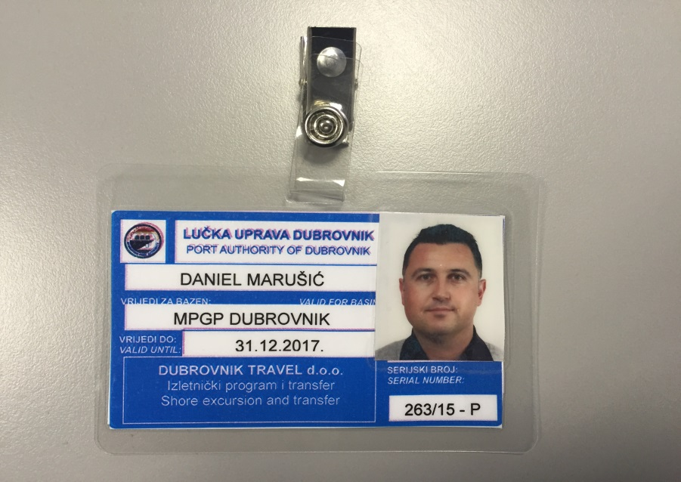
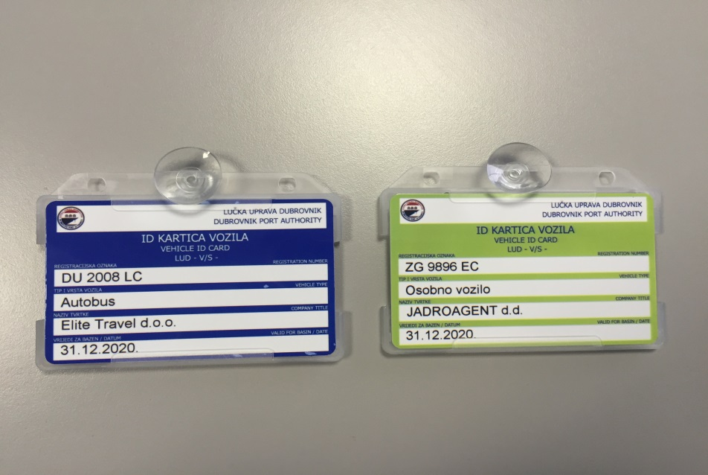
Preventivno djelovanje luke
● Kontrola pristupa osoba i vozila lučkom području za kretanje i zadržavanje u međunarodnom pomorskom graničnom prijelazu Dubrovnik obavlja se sukladno čl.28 ''Zakona o sigurnosnoj zaštiti pomorskih brodova i luka'' (NN 124/09, 59/12) i čl.19 Zakona o nadzoru državne granice (NN 173/03),
● ID kartice za osobe i vozila u 2015-2016 godini
ID kartice za osobe | ID kartice za vozila
1941 | 1889

Slide 23
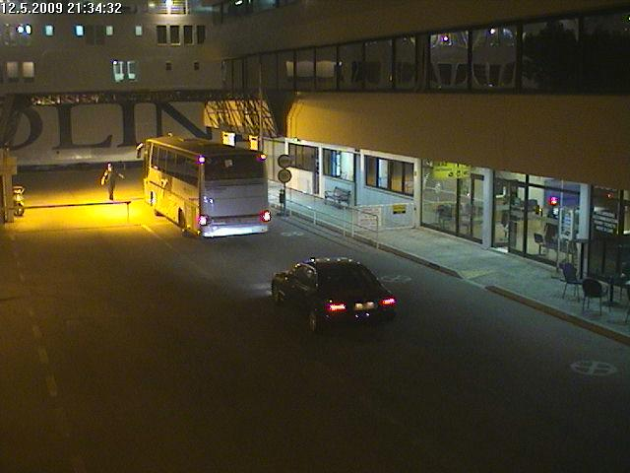
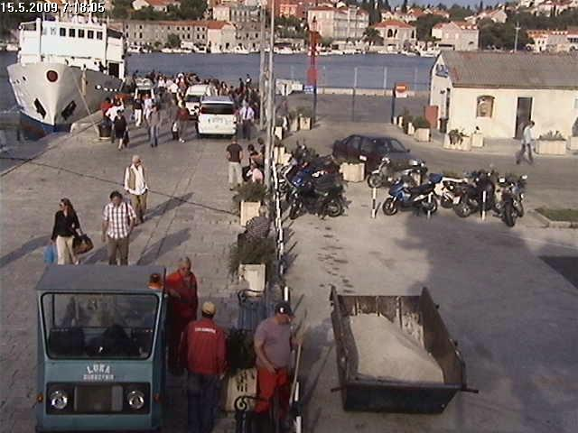
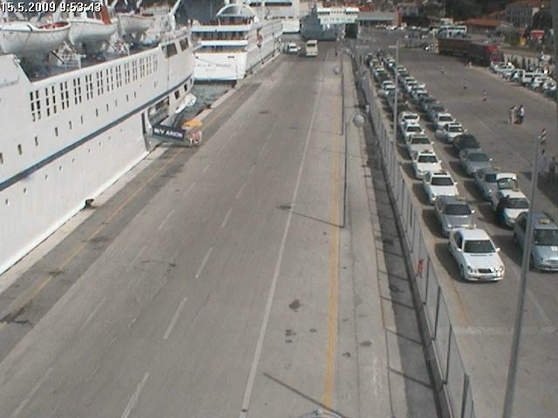
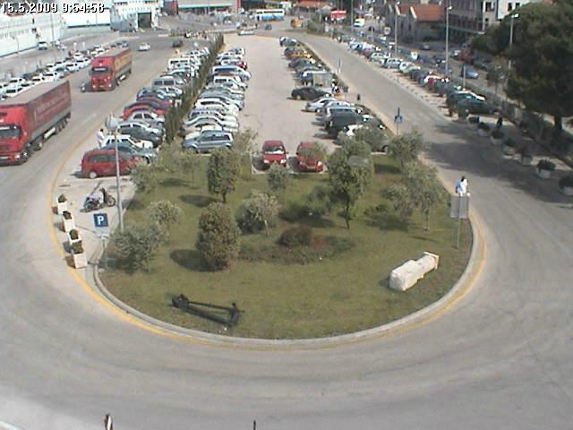
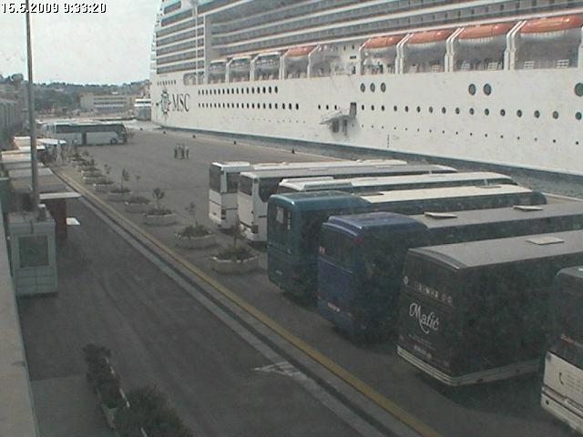
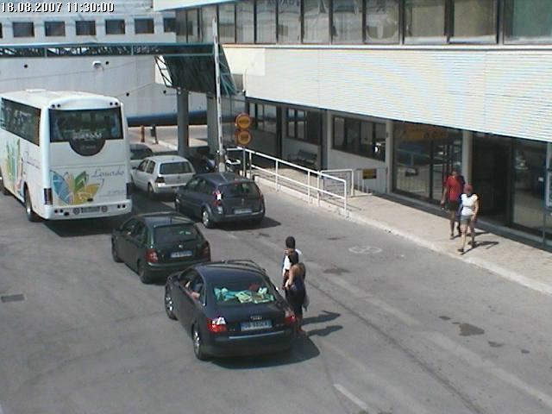
Preventivno djelovanje luke
Sustav video-nadzora luke sastoji se od 23 video nadzor kamere
24/7 nadzor lučkog područja (lučka uprava i policija)

Slide 24
Sigurnosna zaštita luke
Tri razine sigurnosti:
Razina sigurnosti 1 (normalno):
Razina na kojoj brodovi i lučki objekti u pravilu rade.
Razina sigurnosti 2 (pojačana):
Razina primjene sve dok postoji povećana opasnost od sigurnosnog incidenta.
Razina sigurnosti 3 (izuzetna):
Razina primjene za razdoblje od vremena kada postoji vjerojatnost ili neposredna opasnost od sigurnosnog incidenta.

Slide 25
Sigurnosna zaštita luke
Ex teritorijalnost broda: pojam u međunarodnom pravu kojim se označava izuzimanje strani brodova iz jurisdikcije zemlje u kojoj se nalaze (kruzeri).
Odgovornost zapovjednika
Posebnosti djelovanja na brodu u slučaju katastrofe:
Plan sigurnosne zaštite broda
Posebnosti putničkih brodova u slučaju katastrofe:
  Veliki broj osoba – pojava panike
  Posljedice
    gubitci ljudskih života
    medijska pozornost
    negativne reakcije na gospodarstvo šire regije

Slide 26
Međunarodni i RH propisi
-SOLAS – Međunarodna konvencija o zaštiti ljudskih života na moru;
-ISPS CODE (eng. International Ship and Port Facility Security Code)
Uvođenje ISPS Code-a imalo je značajan učinak na povećanje razine sigurnosti lučkog sustava. Globalno je donijelo novi sustav propisa i podiglo standarde sigurnosti u lukama i na brodovima, a posebno povećanje sigurnosti putnika.
Lučka uprava Dubrovnik u skladu je s ISPS Code-om od 30. lipnja 2004. godine:
- Plan sigurnosne zaštite luke
- Izjava o sukladnosti luke (podložna godišnjoj provjeri od strane Lučke kapetanije i Policije).

Slide 27
Međunarodni i RH propisi
- MARPOL 73/78 - Međunarodna konvencija o sprječavanju onečišćenja s brodova;
MARPOL 73/78 je jedan od najvažnijih međunarodnih pomorskih konvencija o okolišu. Osmišljena je kako bi se smanjilo onečišćenje mora uljima i ostalim opasnim zagađivačima. Ona ima za cilj očuvanje morskog okoliša kroz potpunu eliminaciju zagađenja naftom i drugim štetnim tvarima i minimiziranje slučajnog ispuštanja tih tvari u more.
- Zakon o pomorskom dobru i morskim lukama (NN 158/03, NN 141/06): između ostalog određuje izradu Pravilnika o redu u luci kojim se propisuje: red u luci i uvjeti korištenja lučkog područja, namjena pojedinog dijela luke, postupak javljanja broda, načini uplovljavanja, pristajanja, vezivanja, premještanja, sidrenja i isplovljavanja pomorskih objekata, način kontrole nad obavljanjem tih radnji i ostale radnje i djelovanja vezane za provođenja reda u luci.

Slide 28
Postupci u slučaju prijema obavijesti o neželjenom događaju
Proslijeđivanje informacija o podmetnutoj eksplozivnoj napravi i poduzimanje prioritetnih radnji (terorizam):
Zapovjednik broda, odnosno Brodski časnik za sigurnost promptno izvještava Lučku upravu Dubrovnik, odnosno Osobu odgovornu za sigurnosnu zaštitu luke, koja uspostavlja vezu sa Lučkom kapetanijom Dubrovnik koji u skladu s odredbama Zakona o sigurnosnoj zaštiti pomorskih brodova i luka – Dio 6. „Postupak u slučaju sigurnosne prijetnje – članak 38. izvještavaju tijelo nadležno za utvrđivanje stupnja sigurnosne zaštite i operativno-komunikacijski centar ministarstva nadležnog za unutarnje poslove ili nadležne policijske uprave.
O poduzetim mjerama i postupcima u svezi sigurnosne prijetnje, ovlaštena osoba ministarstva nadležnog za unutarnje poslove pravodobno izvještava službu nadzora i upravljanja pomorskim prometom i upravu nadležnu za sigurnosnu zaštitu.
Služba nadzora i upravljanja pomorskim prometom prethodno zaprimljenu informaciju o poduzetim mjerama i postupcima pravodobno prosljeđuje:
- Lučkoj kapetaniji Dubrovnik, lučkom kapetanu;
- Osobi odgovornoj za sigurnosnu zaštitu Lučke uprave Dubrovnik;
- Zapovjedniku broda;
- Svim drugim službama, ustanovama i osobama čija pomoć pri otklanjanju prijetnje i
njezinih posljedica može biti potrebna.

Slide 29
Postupci u slučaju prijema obavijesti o neželjenom događaju
Neželjeni događaj – svaka radnja ili okolnost koja ugrožava ili može ugroziti sigurnost broda ili luke odnosno svaku dopuštenu djelatnost na lučkom području.
U slučaju dojave o sumnji da postoji jedna ili više eksplozivnih naprava na lučkom području Lučka uprava Dubrovnik, odnosno Osoba odgovorna za sigurnost luke obavještava: Policiju, Lučku kapetaniju Dubrovnik, ŽC 112 Dubrovnik - PUZS Dubrovnik, Carinu.
Nakon zaprimljene dojave ŽC 112 Dubrovnik izvještava sve žurne službe o događaju.
Formira se Stožer sigurnosne zaštite luke u Lučkoj upravi Dubrovnik od strane odgovornih predstavnika žurnih službi koji rukovodi aktivnostima na području luke.
Stožer uspostavlja koordinaciju i komunikaciju sa svim službama na terenu: osobljem u funkciji lučke sigurnosti, policijom, zapovjednikom broda, lučkom kapetanijom, zaštitarskom službom, pomorskim agentima, ŽC 112, hitnom medicinskom pomoći, peljarom,  tegljačem, javnom vatrogasnom postrojbom,  privezivačima, službom za sprječavanje onečišćenja mora…
Mjere: blokada vanjskog i unutarnjeg perimetra luke, evakuacija putnika, pirotehnički pregled luke i broda, protupožarna zaštita, sprječavanje onečišćenja mora -postavljanje zaštitne plutajuće vodonepropusne brane, hitna medicinska pomoć i dr.
Djelovanje u iznenadnim slučajevima se provodi do konačnog otklanjanja opasnosti za luku i brodove na vezu.

Slide 30
OSOBA ODGOVORNA ZA SIGURNOSNU ZAŠTITU LUKE
ŽC 112
LUČKA UPRAVA DUBROVNIK
RAVNATELJ
Shema aktiviranja žurnih službi u slučaju iznenadnog događaja na području luke Dubrovnik
Lučka kapetanija, policija, zaštitarska služba, osoblje u funkciji lučke službe sigurnosti, JVP Dubrovnik, Carina, Hitna medicinska pomoć, Cian Split, Sanitat Dubrovnik - službe za sprječavanje onečišćenja mora
Stožer zaštite i spašavanja Grada Dubrovnika
KOMUNALNE SLUŽBE, PRIJEVOZ, EVAKUACIJA, ZBRINJAVANJE, CIVILNA ZAŠTITA
Državna intervencijska postrojba ,
PUZS Dubrovnik
Stožer zaštite i spašavanja Dubrovačko-neretvanske županije
Ostale snage izvan Grada Dubrovnika, odnosno županije Dubrovačko-neretvanske
Hitna medicinska pomoć
Na temelju procjene na mjestu događaja MUP, odnosno vatrogasci (županijski vatrogasni zapovjednik) donose procjenu i traže aktiviranje širih snaga
Na temelju gornje procjene aktivnosti idu uz koordinaciju Stožera zaštite i spašavanja Grada Dubrovnika
U slučaju eskalacije i širenja krize aktivira se na preporuku MUP OKC Dubrovnik, županijskog vatrogasnog zapovjednika, odnosno Stožera ZS Grada Dubrovnika ili PUZS Dubrovnik, a putem ŽC 112
U slučaju eskalacije i širenja krize aktivira se na preporuku županijskog vatrog. zap. odnosno Stožera ZIS Grada Dubrovnik, Stožera ZIS DNŽ ili PUZS Dubrovnik putem ŽC 112
Prema Planu Stožera, Lučka kapetanija Dubrovnik i Predsjednik Stožera
Stožer sigurnosne zaštite luke

Slide 31
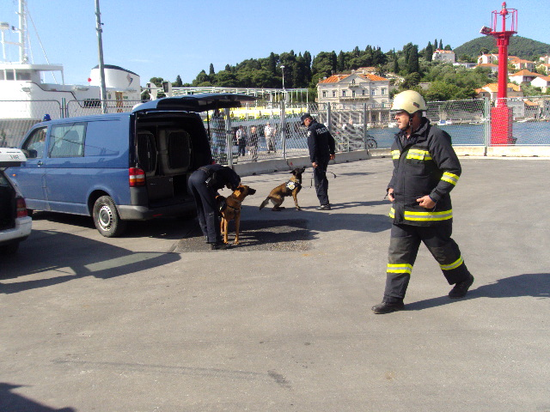
Protueksplozivski pregled lučkog područja i broda na vezu
Protueksplozivski pregled lučkog područja i broda (u dogovoru s zapovjednika broda) isključivo obavljaju djelatnici protueksplozivske zaštite Policijske uprave dubrovačko-neretvanske.
Što se sve događa kada Luka primi takvu dojavu?
Obavještava se nadležna policijska postaja, čiji Operativno komunikacijski centar šalje na mjesto događaja službenike protueksplozijske zaštite, i u pripravnost stavlja vatrogasnu ekipu i hitnu medicinsku pomoć. Područna policijska postaja osim što šalje ophodnju na mjesto dojave, šalje isto tako i krim policiju koja će nastojati utvrditi tko je dojavio i sve okolnosti vezane uz dojavu.
Suradnja policije s osobljem luke od presudne je važnosti, nakon čega policija odabire taktiku.
Svaki dio lučkog područja mora se dobro pregledati. Posebice kante za otpad, vodokotlići u toaletima, šahte, odnosno sva mjesta u koja se eksplozivna naprava može sakriti.

Slide 32
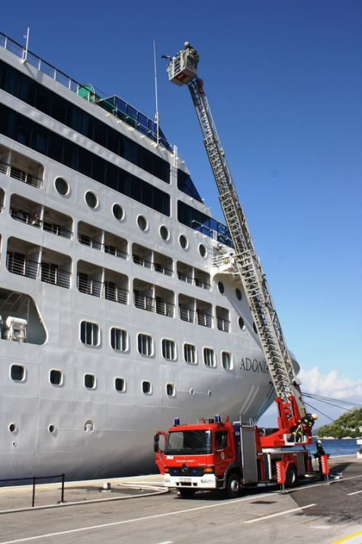
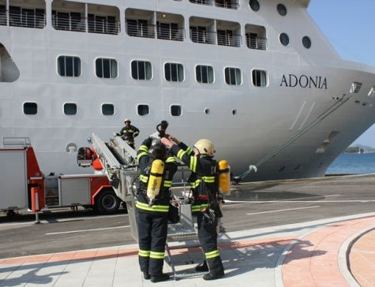
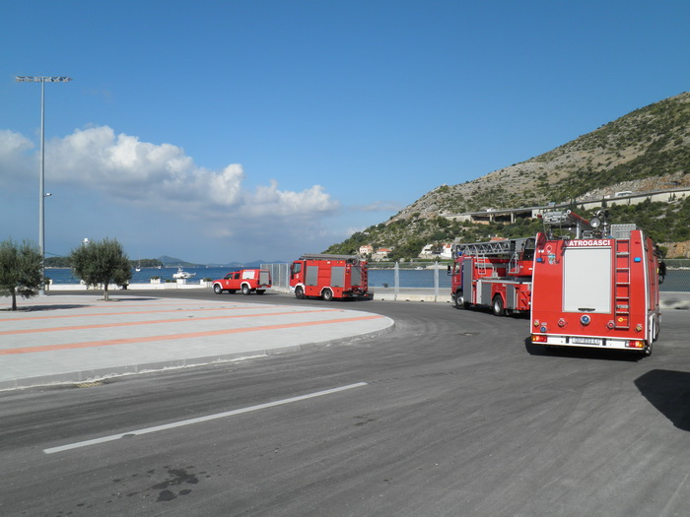
Protupožarna zaštita luke
Javna vatrogasna postrojba Dubrovnik
Udaljenost: 2km
Vrijeme do intervencije: max. 5min

Slide 33
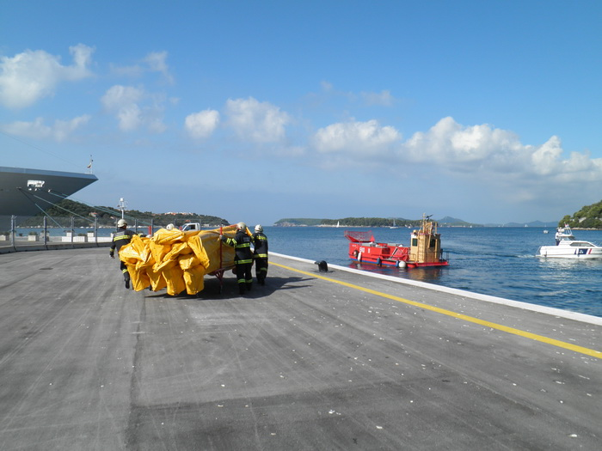
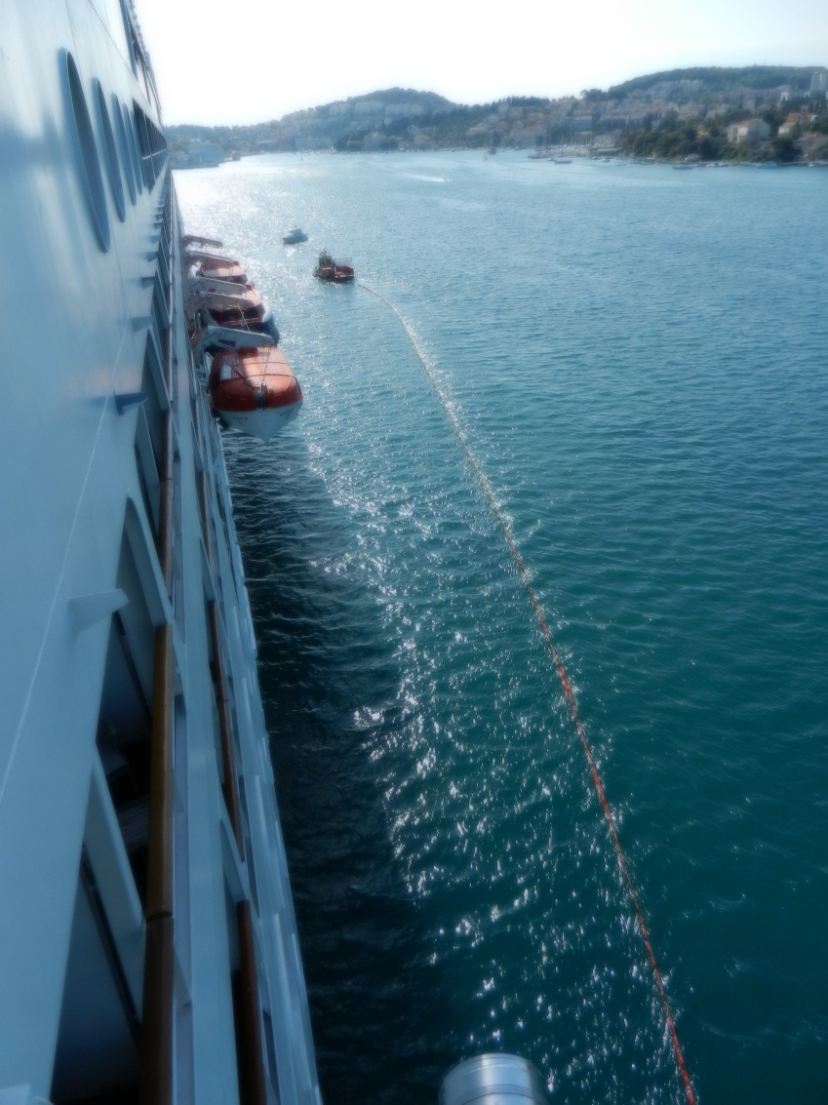
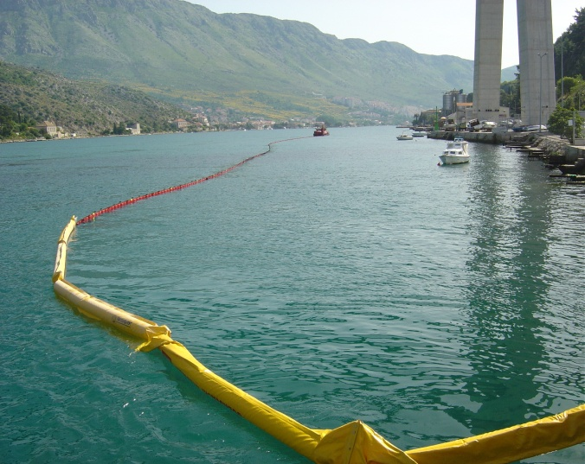
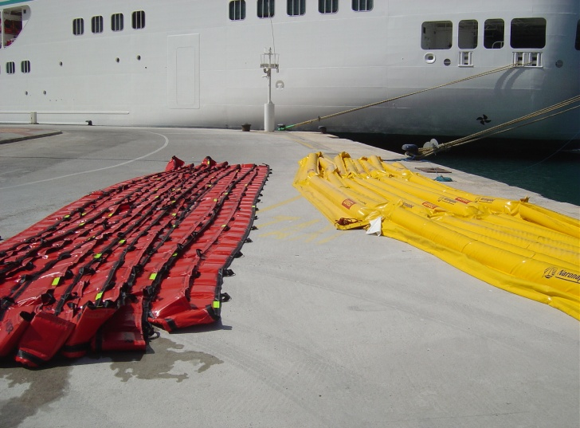
Sprječavanje onečišćenja mora
Cian Split
JVP Dubrovnik
Sanitat Dubrovnik
Lokacija smještaja opreme i plovila - luka Gruž

Slide 34
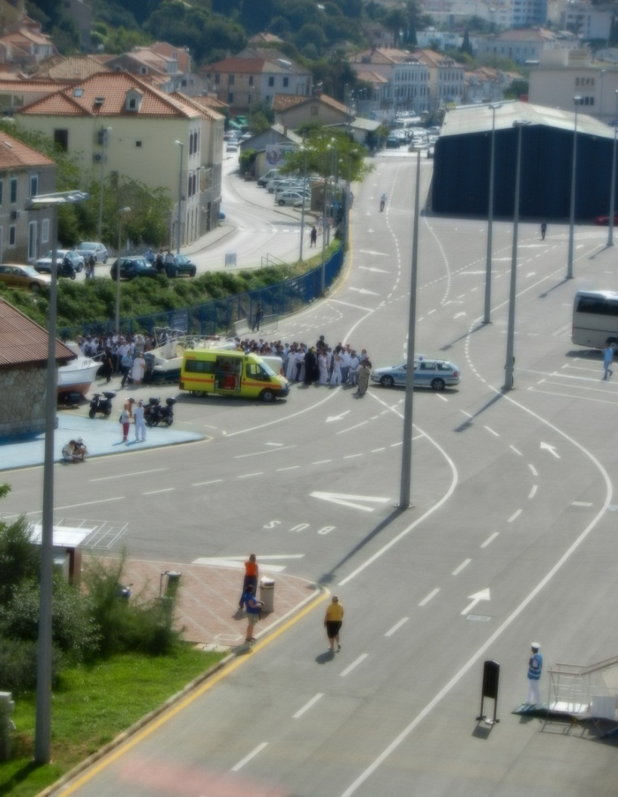
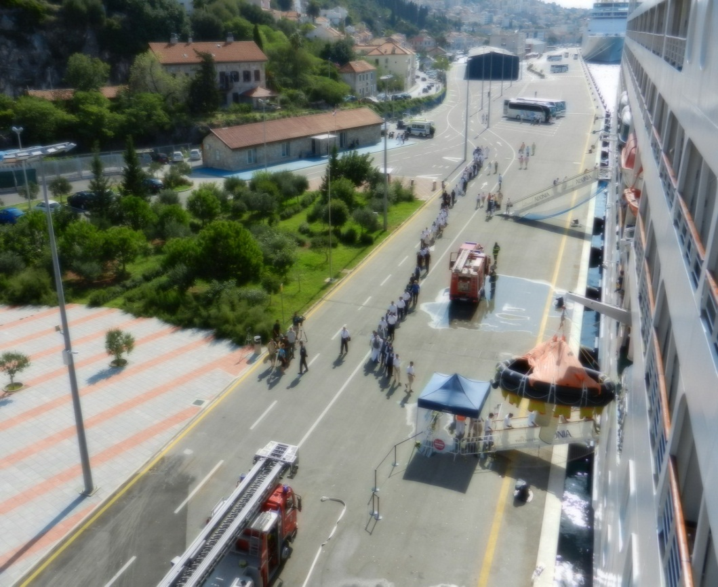
Evakuacija putnika i posade s broda
Evakuacija putnika s broda sukladno Planu evakuacije broda i luke.
Evakuacija putnika s putničkog broda ADONIA u luci Dubrovnik tijekom održavanja godišnje vježbe.

Slide 35
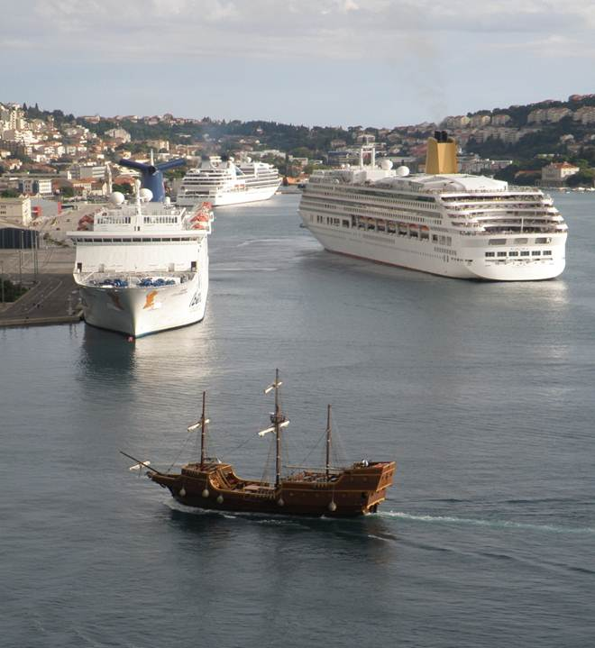
Video uradak združene vježbe sigurnosne zaštite luke Dubrovnik http://www.youtube.com/watch?v=BJBPmS44idQ&feature=youtu.be http://www.youtube.com/watch?feature=player_detailpage&v=APP14TyfPko

Slide 36
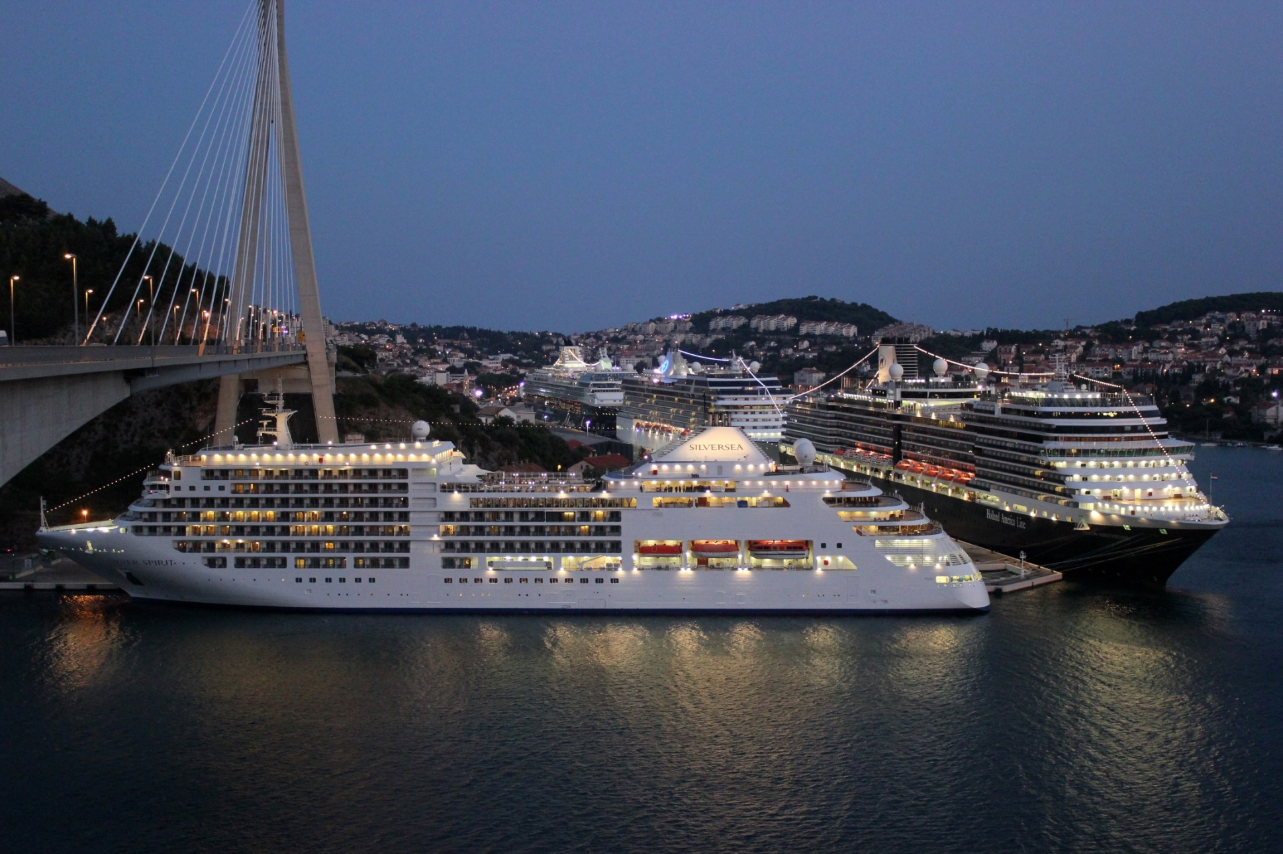
Hvala na pažnji!

